Slide 1
Název projektu:
Mezinárodní letní škola vzorování textilií 2017
SAMMER SCHOOL OF PATTERNING 2017
Institucionální program pro veřejné vysoké školy pro rok 2017
Prioritní cíl:
Zajišťování kvality – vnitřní soutěž
Řešitel/koordinátor:
Ing. Brigita Kolčavová Sirková, Ph.D., FT TUL

Slide 2
Anotace projektu | Navrhovaný projekt je zaměřen na podporu mezinárodní letní školy vzorování textilií. Základní náplní letní školy je práce s konstrukcí, 2D a 3D strukturou textilií nejenom pro oděvní, ale i technické aplikace.
Cíl projektu | Cílem projektu je podpora mezinárodní letní školy, kde základem je realizace vlastních myšlenek a nápadů v realizaci plošných 2D a 3D textilií. Základní náplní letní školy je práce s konstrukcí textilií, 2D a 3D strukturou textilií nejenom pro oděvní, ale i technické aplikace. Nepřímo dojde k podpoře vědeckých týmu, kterým formou společného setkání a práce je umožněno prezentovat své myšlenky, výsledky a poznatky. Pořádáním letních setkání - školy dochází k upevnění významného postavení univerzity v oblasti výzkumu a vývoje zaměřeného na textil na mezinárodní úrovni.
Zdůvodnění projektu | Mezinárodní letní škola pořádaná na půdě univerzity umožňující prezentovat vědecké poznatky a výsledky různým vědeckým týmům pracujících v oblasti přípravy, tvorby a výroby textilií.
Řešitel | Ing. Brigita Kolčavová Sirková, Ph.D.
Spoluřešitel | Ing. Iva Mertová, Ing. Moučková, Ph.D., Ing. Ondřej Louda, Ing. Irena Lenfeldová, Ph.D., Ing. Karol Ježík, Ing. Petra Jirásková, Ing. Alena Frydrychová, doc. Maroš Tunák.
IP 2017 | 11.1.2018

Slide 3
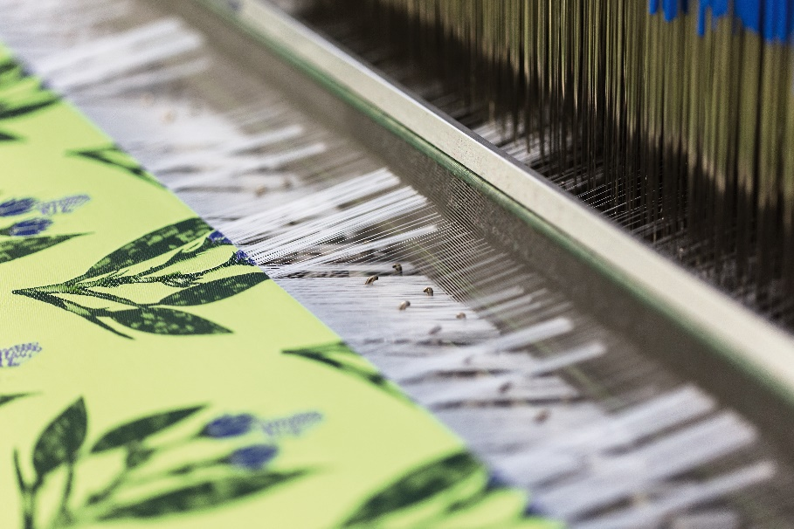
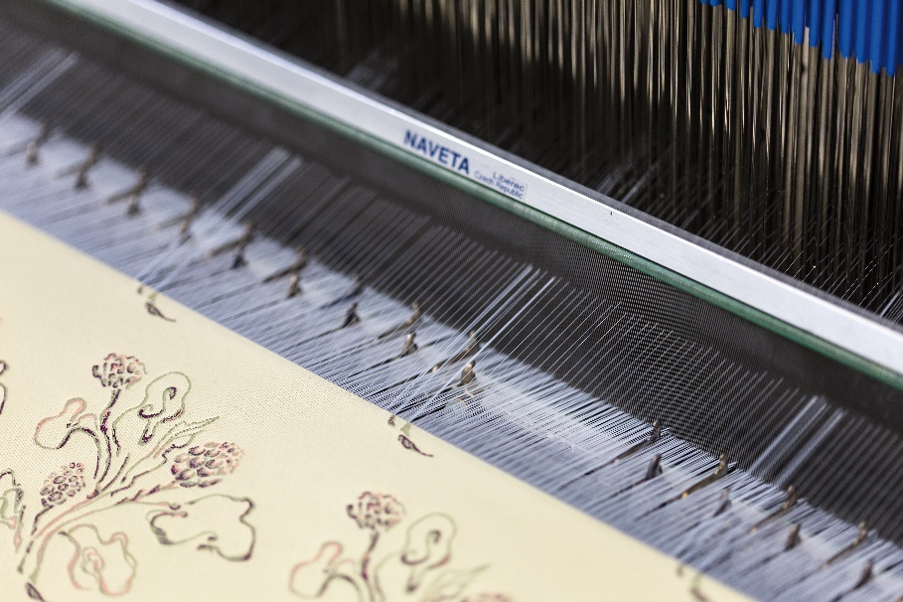
Plnění stanovených cílových kontrolovatelných výstupů | Stanovené kontrolovatelné ukazatele | Cílové kontrolovatelné ukazatele - plnění
 | Absolventi letní školy Závěrečné práce absolventů letní školy Realizace katalogu letní školy. | Absolventi letní školy Závěrečné práce absolventů letní školy Realizace katalogu letní školy.
Závěrečné práce absolventů letní školy (výběr)
IP 2017 | 11.1.2018

Slide 4
Řešení projektu:
V rámci letní školy byly řešeny dvě hlavní technologie určené k výrobě plošné textilie. Jedná se o technologie tkaní a pletení. Spojovacím prvkem a součástí těchto technologií je definice vstupního délkového vlákenného útvaru. Z důvodu nutnosti a potřeby znalosti parametrů délkových materiálů je součástí letní školy stručné obeznámení se s výrobou nití obecně. Po dobu dvou týdnu mají účastnící letní školy vzorování možnost diskutovat o problematice vstupních délkových útvarů - materiálů, konstrukcí a navrhování struktur tkaniny a pleteniny. Jsou seznamováni jak s obecnými průmyslovými postupy výroby v technologii tkaní a pletení, tak i definicí základních parametrů strojů potřebných pro návrh konstrukce textilií. Je jim umožněna práce na zařízení průmyslového charakteru v technologických laboratořích Katedry technologií a struktur FT TUL. V sekci pletení je náplň zaměřena na práci se samotným materiálem, tvorbu konstrukcí, návrhu struktur a rozboru možnosti zařízení v zátažném pletení. V sekci tkaní je náplň zaměřena na zpracování konkrétního zadání, definice základních kroků od první myšlenky (ideje), nákresu vzoru, práce se vstupním motivem, tvorby kompozice finálního vzhledu tkaniny, práce s materiálem, stanovení parametrů strojního zařízení potřebného k výrobě, návrhu konstrukce a struktury tkaniny až po samotnou realizaci tkaniny na tkacím stroji. Účastníci letní školy zpracovali zadání realizace žakárské tkaniny ve dvou vazebních technikách. V konkrétním případě se jedná o techniku jednoduchých a víceútkových tkanin. Jedním z výstupů letní školy byla brožura. Cílem brožury je dokumentace - zpracování jednotlivých kroků konkrétní aplikace textilií od prvotní myšlenky, skici, přes kompozici, návrh struktury a materiálu až po samotnou výrobu prvního prototypového vzorku vazebně a barevně specifikované textilie.
IP 2017 | 11.1.2018

Slide 5
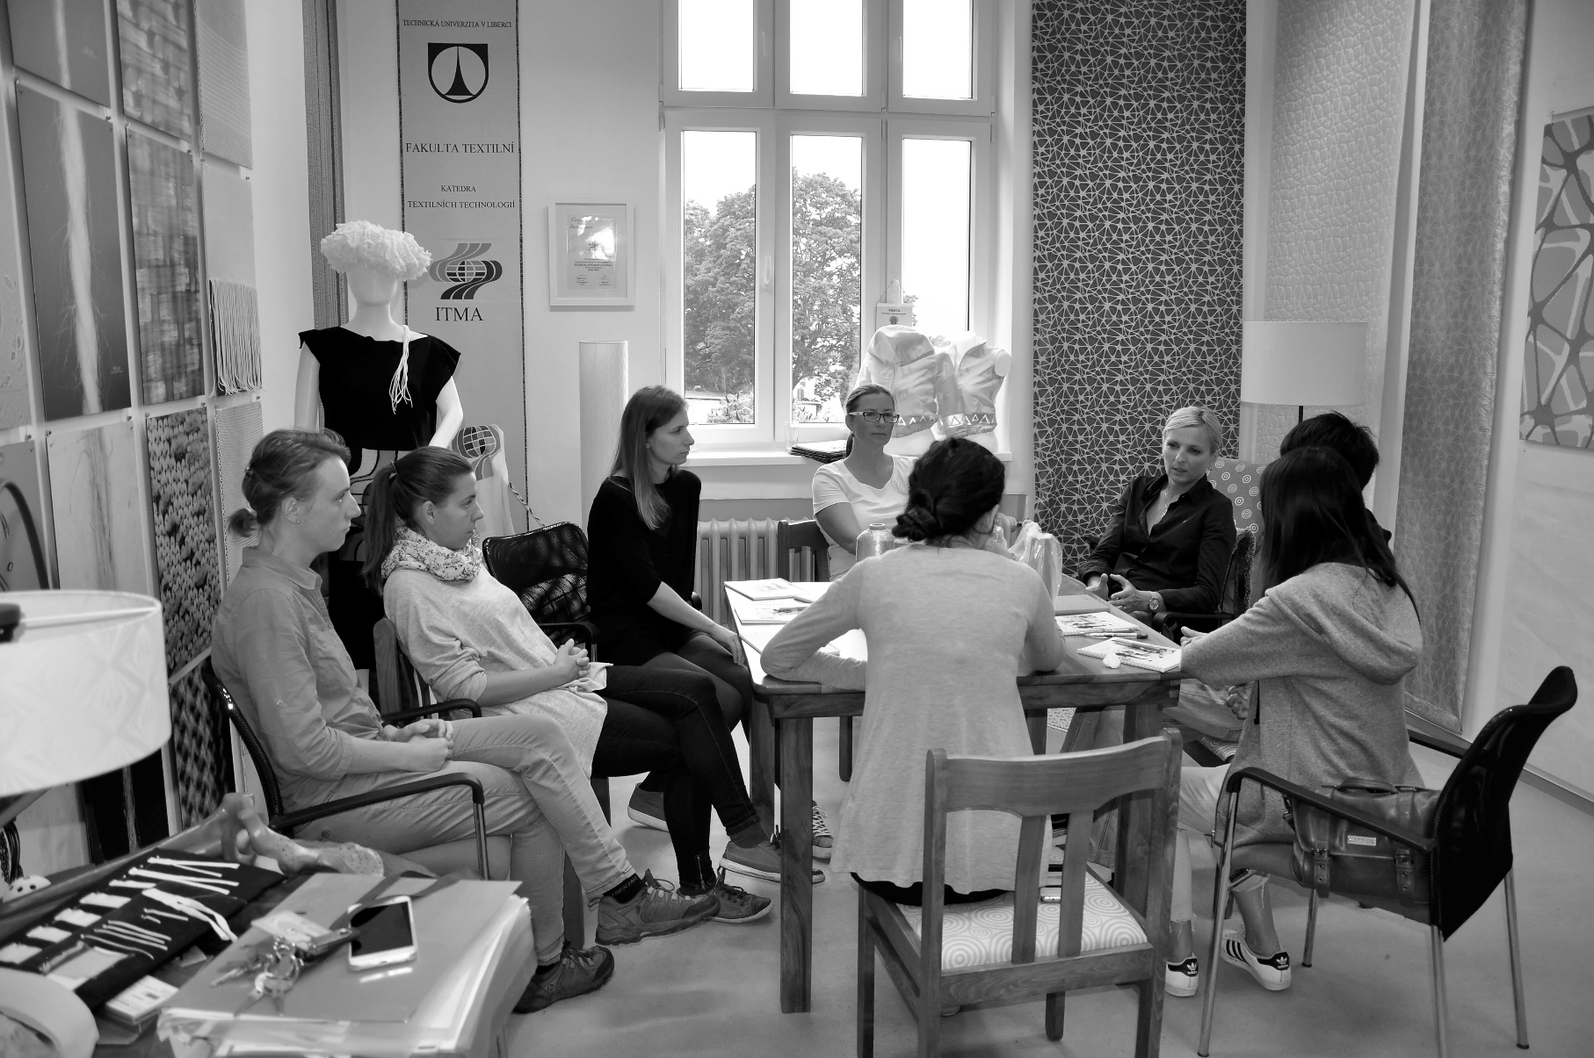
V průběhu letní školy jim byla vštěpovaná základní potřeba definovat to, co chtějí vlastně vyrobit. Bez zodpovězení otázek: Co vlastně chci dělat? Jaký výrobek chci vyrobit? Pro jakou aplikaci chci výrobek použít? nelze efektivně a smysluplně pracovat.
IP 2017 | 11.1.2018

Slide 6
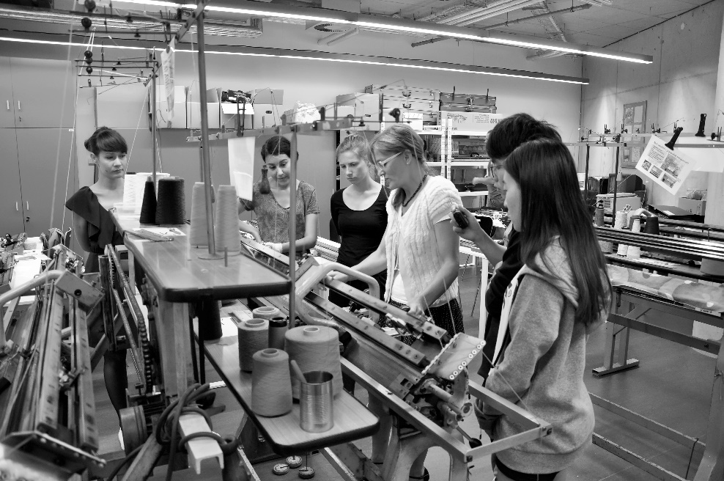
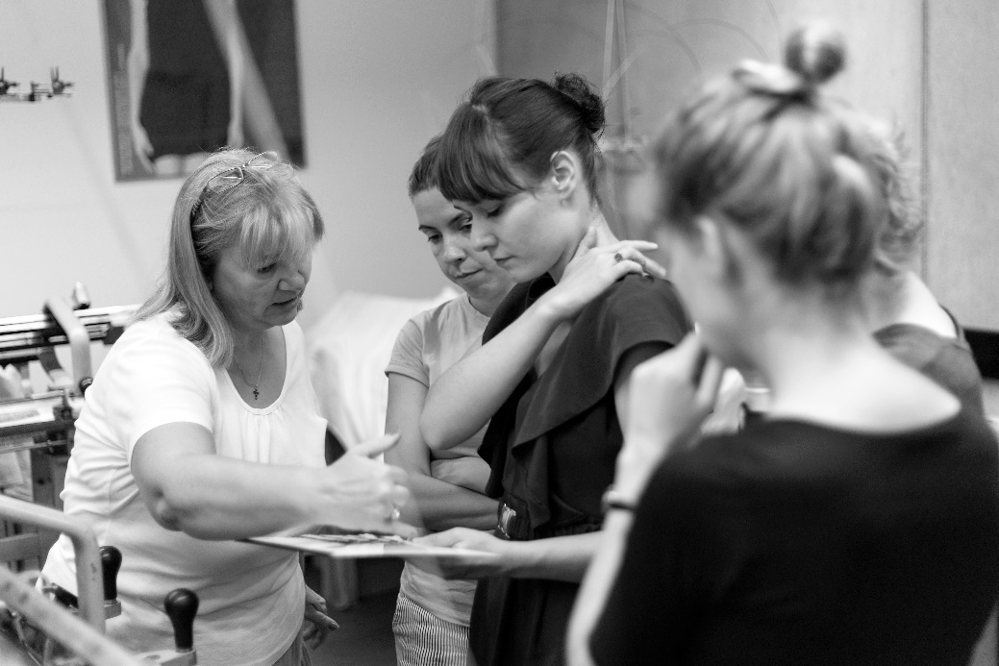
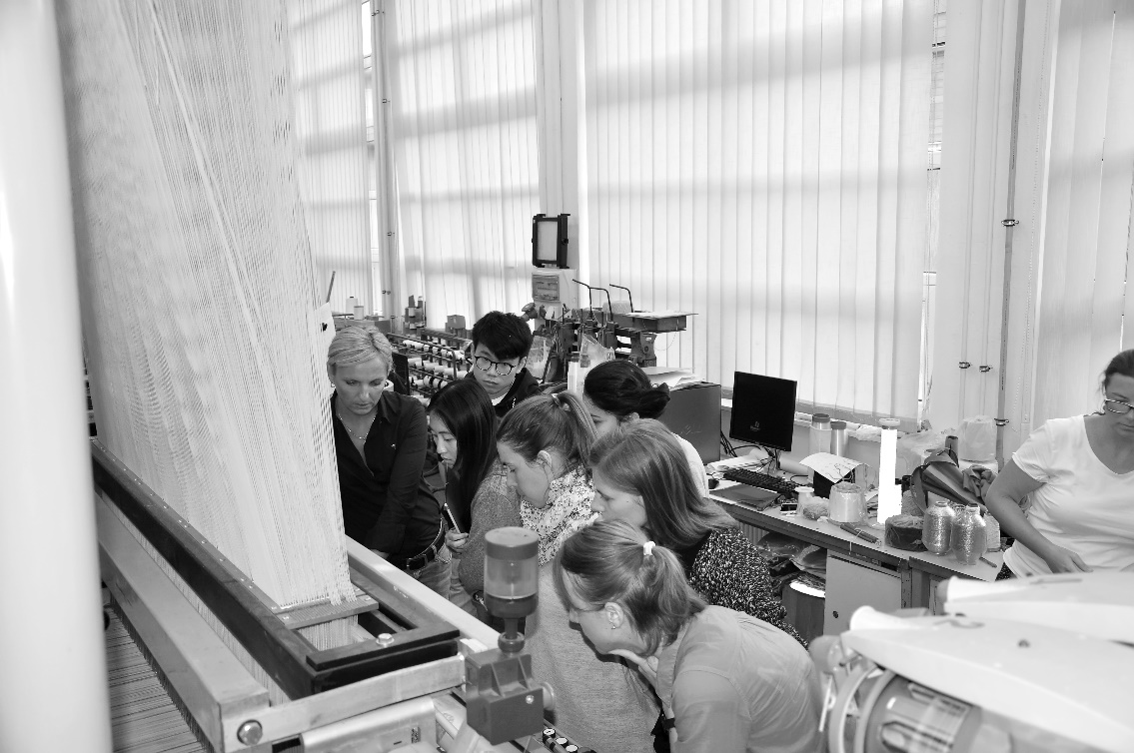
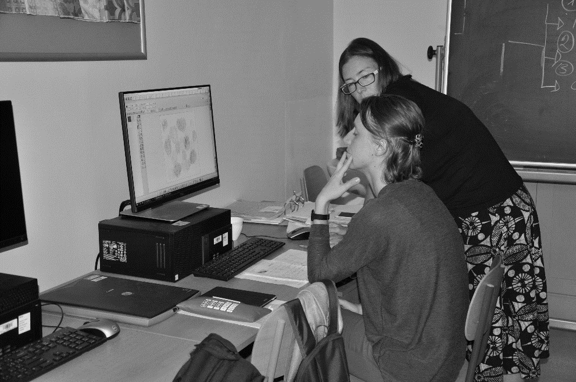
IP 2017 | 11.1.2018

Slide 7
Specifikace čerpání finančního příspěvku na řešení projektu
 |  | Přidělený příspěvek na řešení projektu (v Kč) | Čerpání příspěvku (v Kč)
1. | Kapitálové finanční prostředky celkem | 0 | 0
1.1 | Dlouhodobý nehmotný majetek (SW, licence) | 0 | 0
1.2 | Samostatné věci movité (stroje, zařízení) | 0 | 0
1.3 | Stavební úpravy | 0 | 0
2. | Běžné finanční prostředky celkem | 0 | 0
2.1 | Mzdy (včetně pohyblivých složek) | 20.000,- | 13.903,-
2.2 | Dohody konané mimo pracovní poměr | 0 | 0
2.3 | Odvody pojistného na veřejné zdravotní pojištění a pojistného na sociální zabezpečení a příspěvku na státní politiku zaměstnanosti a příděly do sociálního fondu | 6.800,- | 4.727,-
2.4 | Materiální náklady | 28.200,- | 38.220,-
2.5 | Služby | 80.000,- | 78.149,-
2.5 | Ostatní náklady (vložné, kurzové změny, apod.) | 0 | 0
2.6 | Cestovní náhrady | 0 | 0
2.7 | Stipendia | 0 | 0
3. | Celkem běžné a kapitálové finanční prostředky | 135.000,- | 135.000,-
IP 2017 | 11.1.2018

Slide 8
Děkuji za pozornost.
brigita.kolcavova@tul.cz
IP 2017 | 11.1.2018

